Slide 1



Презентація
категорія взуття для собак
ТМ RUISPET

Slide 2
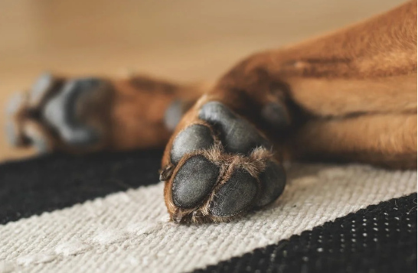
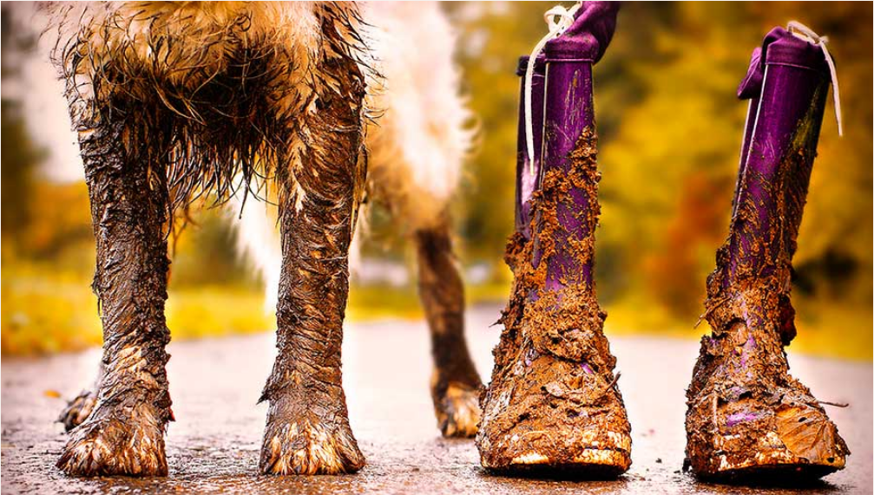
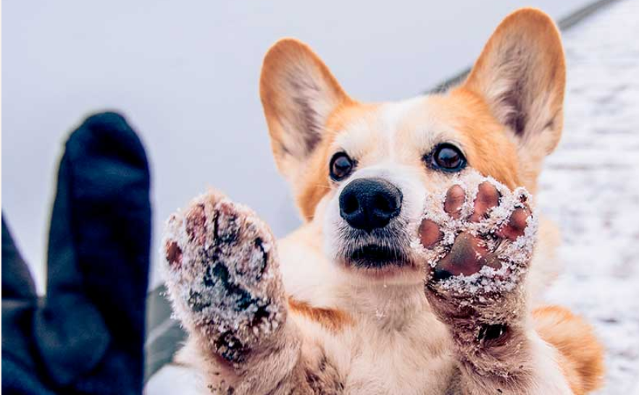
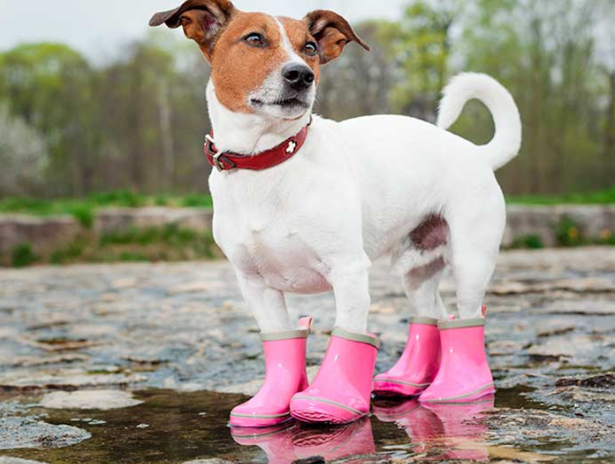
Взуття: навіщо, чому та для чого?
Як зазначає ветеринар з Великобританії Шон МакКормак, як правило, собачі чоботи не завдають собаці болю
Але варто зазначити, що хоча подушечки лап міцні, вони не є непорушними
Сіль та хімія
Під час прогулянок взимку собаки піддаються впливу дорожньої солі, та інших засобів, що може бути надзвичайно небезпечним, оскільки може подразнювати шкіру, викликаючи сухість, тріщини і навіть опіки на подушечках
Ще більш небезпечно для собак, якщо вони облизують ці речовини, які можуть бути токсичними, з лап або шерсті
Сніг та лід
Під час прогулянок взимку собаки більш схильні до порізів та тріщин, тому власникам собак потрібно бути максимально обережними. Якщо собака почала підіймати лапи під час прогулянки, або якщо вона надмірно облизує подушечки, це може бути ознакою того, що у собаки болять лапи
Набагато більший дискомфорт у собак викликають крижинки, що застряють між пальцями. Сніг потрапляє на лапи, і при ходьбі чи бігу собака утрамбовує його до твердих наростів. Це створює дискомфорт, ріже лапи та заважає ходьбі. У таких ситуаціях допоможе взуття для собак
Зимове утеплення збереже лапи від снігу та льоду і вирішить багато проблем
Захист від травм та комах
Якщо ви йдете гуляти на природу, до лісу, плануєте купання собаки у водоймі тощо, взуття може вберегти лапи від порізів та проколів. Крім того, на природі собаки часто наступають на реп'яхи, колючки та комах, які жалять і вприскують отрути.
Це не смертельно, але може спричинити свербіння, набряк або алергію. Для собак такі наслідки у будь-якому разі травматичні та провокують стрес
Бруд, мікроби та бактерії
Будова лап та кігтів у собак досить пориста
Змиваючи верхній шар бруду, ми не завжди можемо дістатися мікротріщин в кігтьових пластинах і в подушечках лап. Таким чином, вся вулична живність потрапляє у ліжко, на килими та дивани
Алергія
У деяких собак виникає алергія при контакті з травою та цвітіннями.
Лапи сверблять протягом тижня, але ж навесні і влітку трава нікуди не дівається

Slide 3
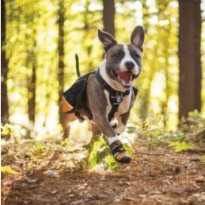

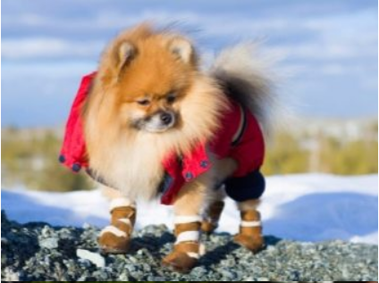
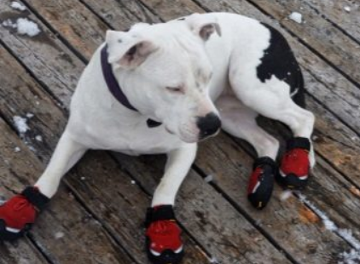
Загальні характеристики взуття
Для зимових моделей важливою властивістю є вологозахист
У моделей гумова підошва закруглена і переходить на носок, коли носок зроблений з тканини, є ймовірність, що взуття прослужить недовго, тому що кігті у собак досить гострі і швидко прорвуть тканину
Зверніть увагу і на підошву, що частіше виробляється з поліуретану, вона не повинна бути гладкою, а мати невеликий малюнок-протектор проти ковзання як у виробів RUISPET
Як застібки використовують в моделях: ремінці, липучки та міцні змійки
Зручна і міцна упаковка по 4 одиниці товару
Матеріали: шкірозамінник або просто міцна тканина з гумовою підошвою.
Є також варіанти м'яких черевиків, які виготовлені у формі мішечка. Зимові моделі йдуть зі штучним хутром або на флісі
Присутні світловідбиваючі елементи на моделях
Є також спеціальне непромокаюче взуття для собак з водовідштовхувальної тканини та з проклеєними швами

Slide 4
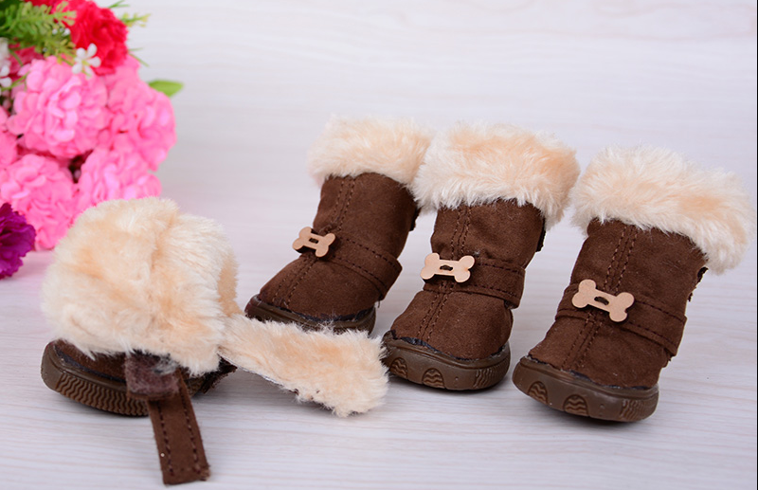
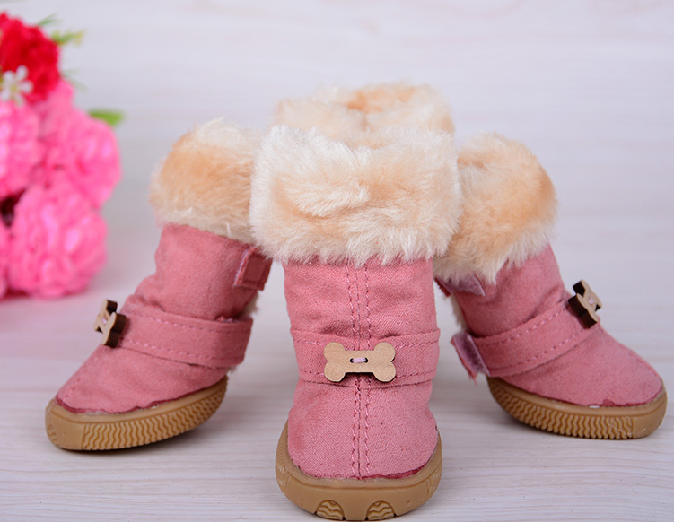
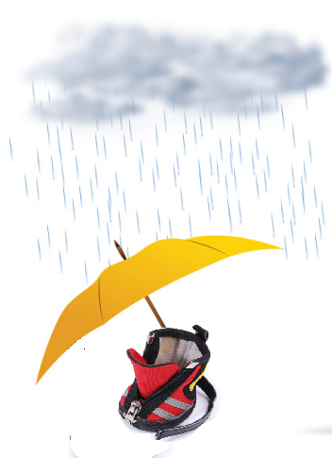
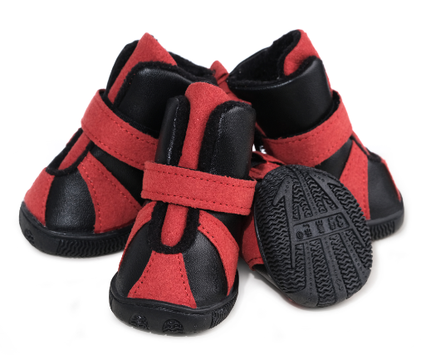
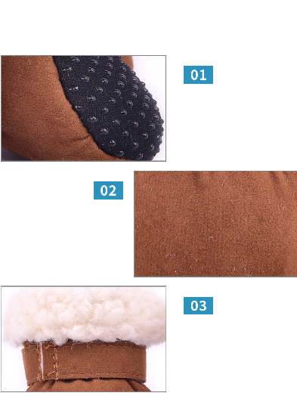
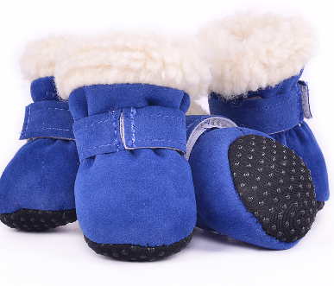
Зимовий сезон
верх: 100% поліестер Microsoft Suede тканина
підкладка: поліефірний плюшевий фліс
гумова підошва
ремінці на липучках, добре прилягають, дозволяють собакам легко взувати взуття без опору
стильий дизайн та мінімалістичний декор
Водовідштовхувальний ефект
XB1516
Верх: 100% поліестер Microsoft Suede тканина
Підкладка: Поліестер теплий фліс
Гумова підошва
верх: 100% поліестер Microsoft Suede тканина
підкладка: поліефірний плюшевий фліс
м'яка неслизька підошва з хорошим антиковзаючим ефектом
собака може гуляти по снігу, не ковзаючи
XB2234
дихаючий фліс з м'якою внутрішньою підкладкою
стильні та теплі з ретельною прострочкою
ремінці на липучках, добре прилягають, дозволяють собакам легко взувати взуття без опору
X1832

Slide 5
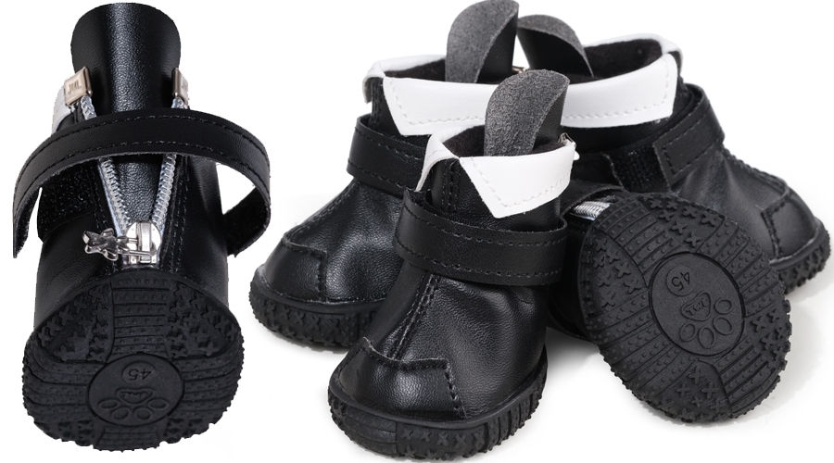
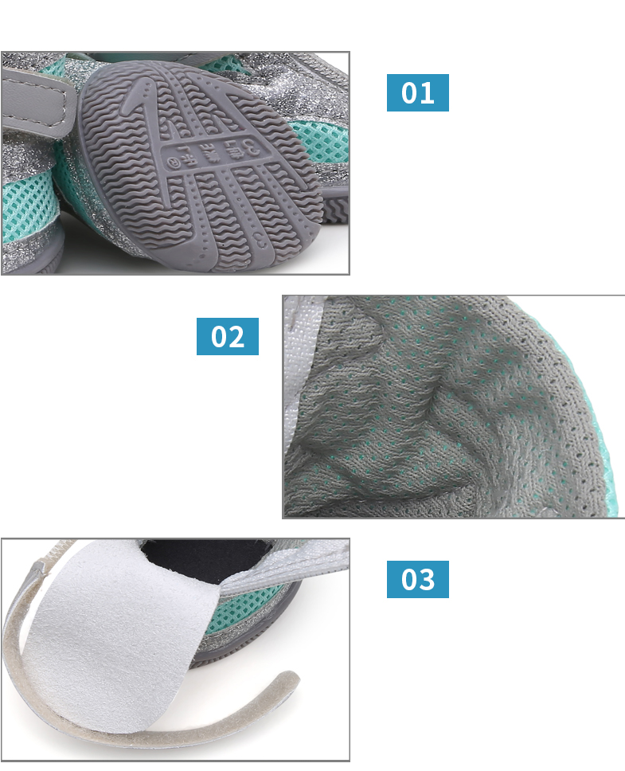
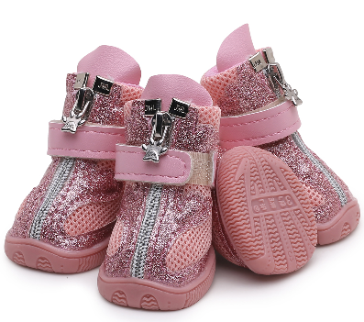
Демісезон
Верх: 100% водонепроникна шкіра + м'яка підкладка + підошва з коров'ячої шкіри
Водовідштовхувальний ефект
X2235
верх і підкладка: дихаюча сітчаста
підошва з коров'ячої шкіри, м'яка неслизька зносостійка з хорошим антиковзаючим ефектом
собака не послизнеться гуляючи під дощем
дихаючий сітчастий верх і підкладка в ботинках
ремінці на липучках та хороше зчеплення полегшить життя собакам та дозволить собакам легко взуватися без опору
індивідуальна застібка-блискавка, хороша якість, що забезпечить довгий термін використання
XB2015

Slide 6
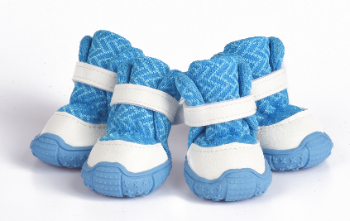
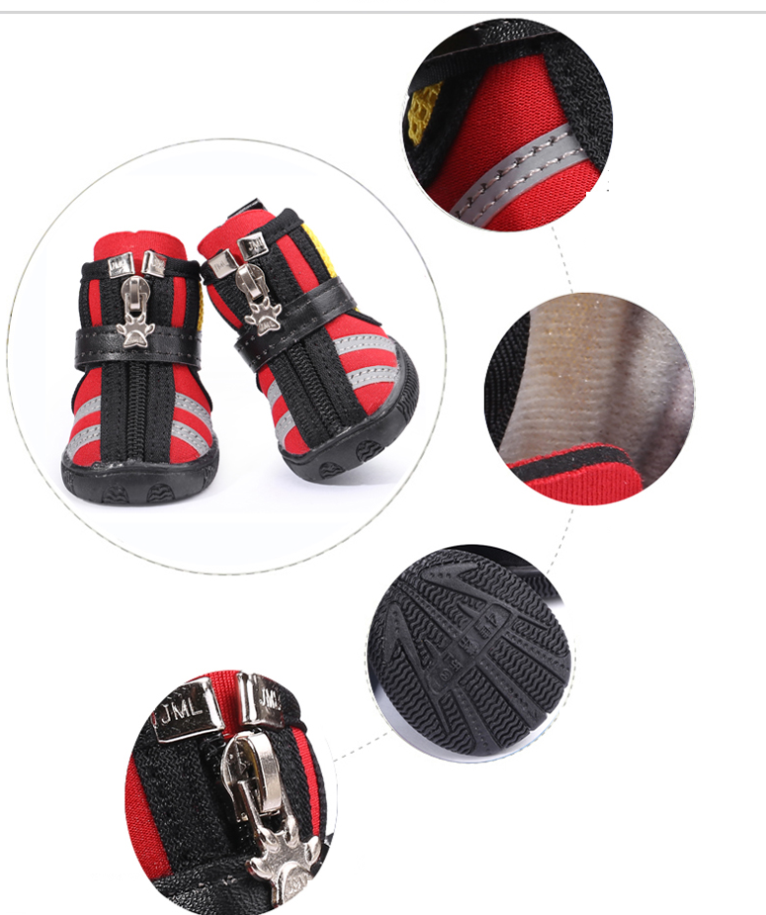
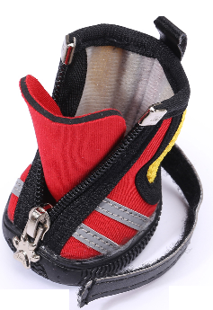
Демісезон
верх: сітка + шкіра з мікрофібри
підкладка: сітчаста підкладка з коров'ячої шкіри
підошва: лита каплеподібна форма
Водовідштовхувальний ефект
верх: неопрен зі світловідбиваючими смугами
неопренові світловідбиваючі верхні бокові панелі з сендвіч-сітки зручні та легкі
X1916
матеріал підкладки повітропроникна бавовняна тканина
підошва повністю з коров'ячої шкіри м'яка і легко гнеться, не ковзає і зносостійка
Xb0907
індивідуальна металева застібка-блискавка з замком, високої якості, тривале використання

Slide 7
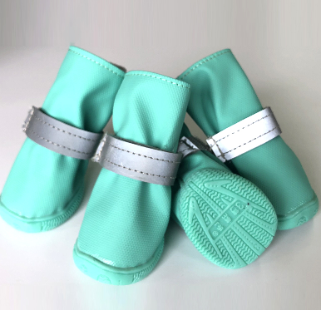
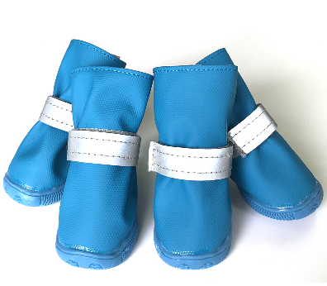
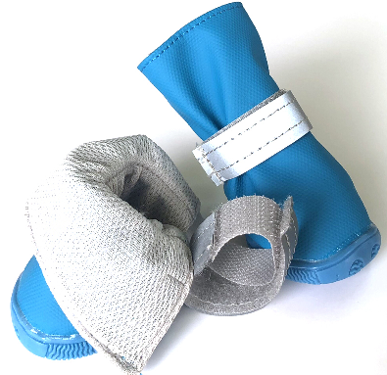
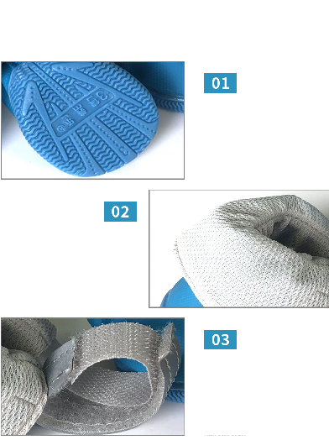
Гумові чобітки для дощової осені
Водовідштовхувальний ефект
XB2017
верх: 100% PU шкіра
підкладка: сітка
підошва з коров'ячої шкіри, не слизька з протектором та протиковзким ефектом
PU шкіра (поліуретан) - це високосортних продукт, виготовлений з особливих технологій, своїми властивостями за якістю не поступається натуральній шкірі.
дихаюча мембрана
підкладка з мікрофібри та сітки
ретельная прошивка
додаткова проклейка
ремінці на липучках
хороша фіксація дозволяє собакам легко взувати/носити взуття
світловідбиваючі елементи

Slide 8
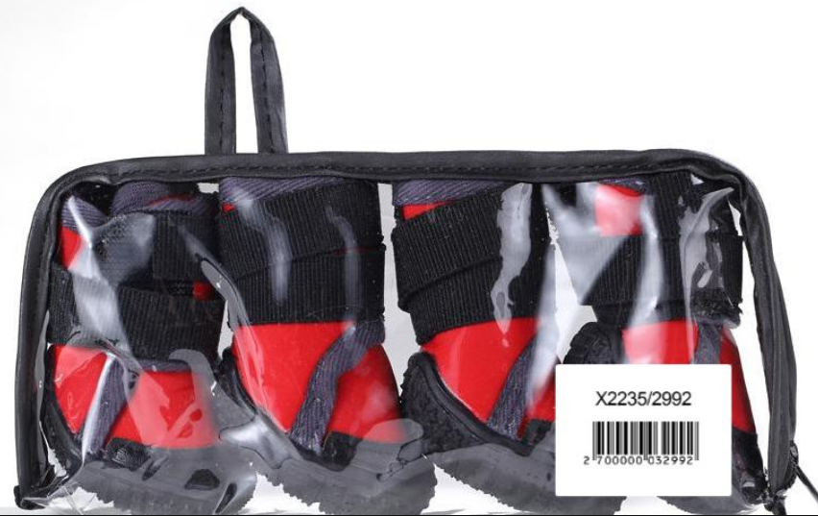
Пакування взуття 4 шт
Індивідуальна упаковка із Zip Lock замком
У кожному наборі 4 одиниці взуття
Міцна плівка упаковки
Індивідуальний ШК на упаковці

Slide 9
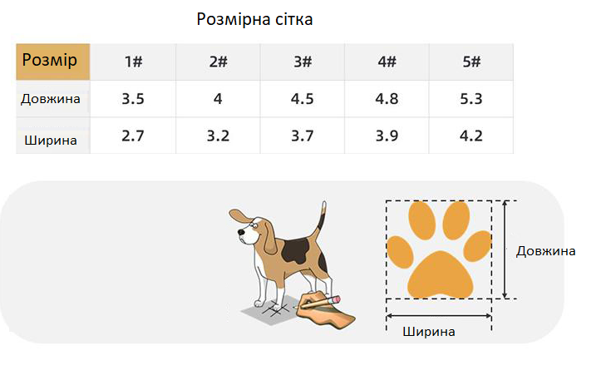
Як визначити розмір взуття у собаки
Увага! При вимірі довжини стопи необхідно врахувати довжину кігтів!
Поставте лапу на листок бумаги та обведіть її
Заміряйте ширину та довжину лапи. Увага довжина вимірюється по кінцевій точці кігтя
Виберіть розмір із таблиці
ТМ RUISPET

Slide 10
Ціноутворення

Slide 11
Ціноутворення

Slide 12

СПАСИБО ЗА ВНИМАНИЕ!

